Slide 1

Главное управление МЧС России по Саратовской области объявляет набор в образовательные учреждения высшего образования МЧС России

Slide 2
- Академия Государственной противопожарной службы МЧС России;
- Санкт-Петербургский университет ГПС МЧС России;
- Ивановская пожарно-спасательная академия Государственной противопожарной службы МЧС России.

Slide 3
Направления подготовки на базе среднего (полного) общего образования:
Информационные системы и технологии;
Специальные организационно-технические системы;
Пожарная безопасность;
Техносферная безопасность;
Судебная экспертиза;
Правовое обеспечение национальной безопасности;
Государственное и муниципальное управление (Политическая и воспитательная работа)

Slide 4
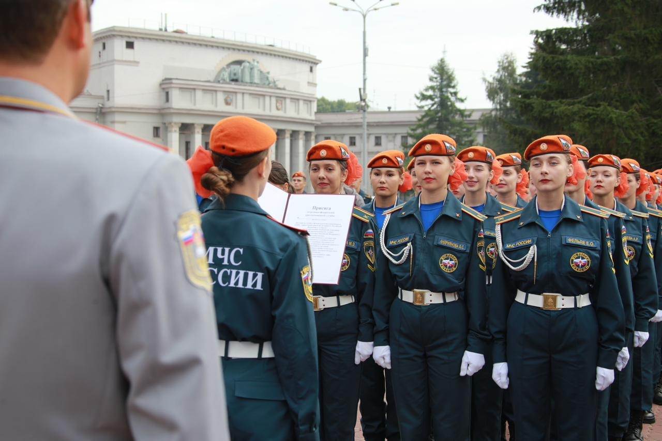
Обязательные требования
Гражданство Российской Федерации;
Возраст от 17 до 30 лет;
Хорошее состояние здоровья;
Отсутствие неснятой, непогашенной судимости и административных правонарушений;
Отличный уровень физической подготовки

Slide 5
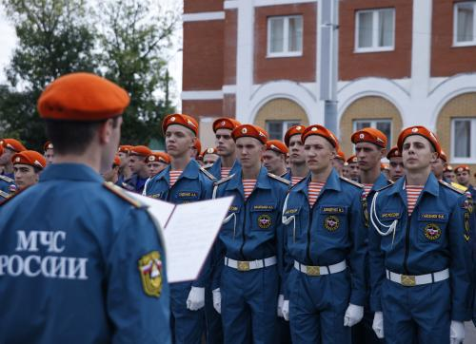
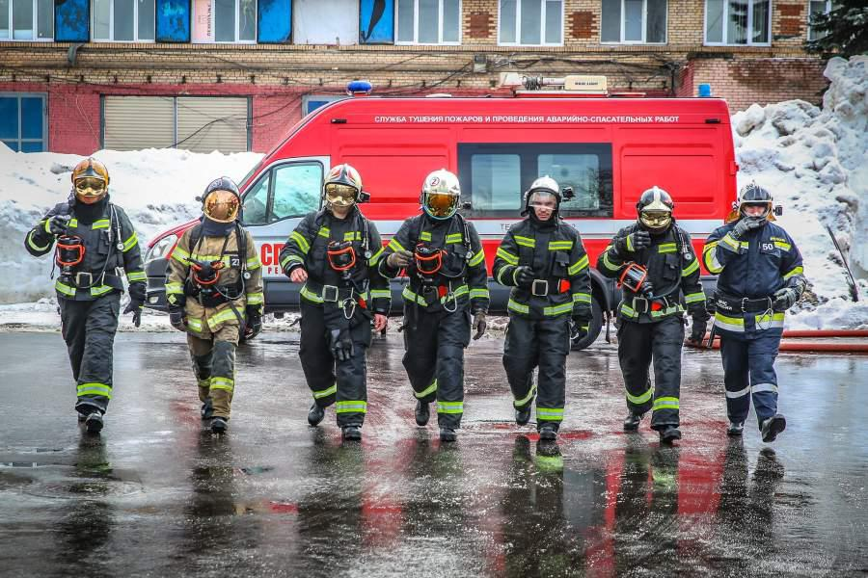
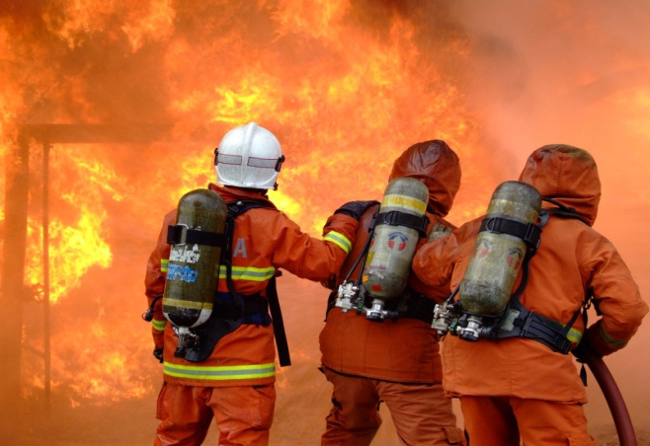
Прием кандидатов на обучение в образовательные учреждения осуществляется по результатам единого государственного экзамена по общеобразовательным дисциплинам профильным, соответствующим направлению подготовки (специальности).

Slide 6
Преимущества обучения в ВУЗах МЧС России:
Ежемесячное денежное довольствие;
Бесплатное проживание, питание обеспечение обмундированием;
Летний каникулярный отпуск с бесплатным проездом к месту отдыха и обратно;
Присвоение звания «лейтенант внутренней службы» (после завершения обучения)
Период обучения входит в общий стаж службы;
Трудоустройство в подразделениях ФПС ГПС Главного управления МЧС России по Саратовской области .

Slide 7
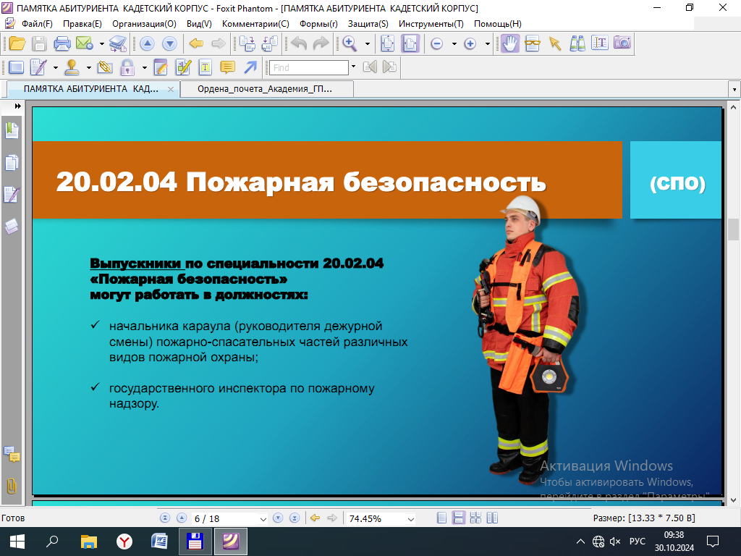

Slide 8
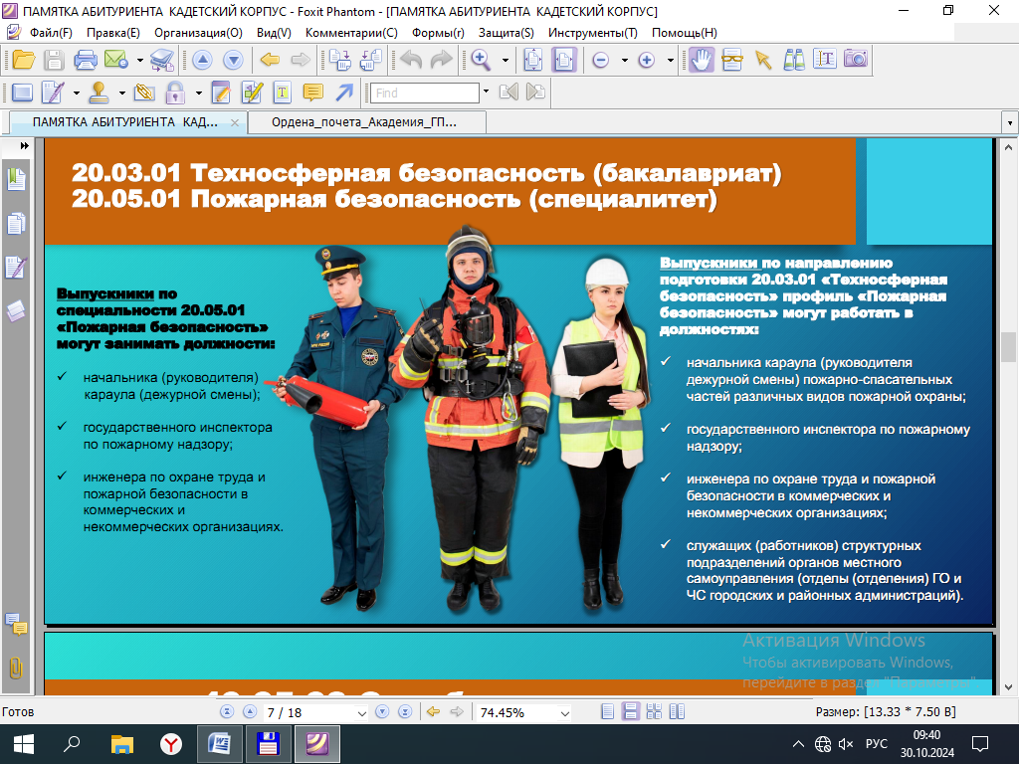

Slide 9
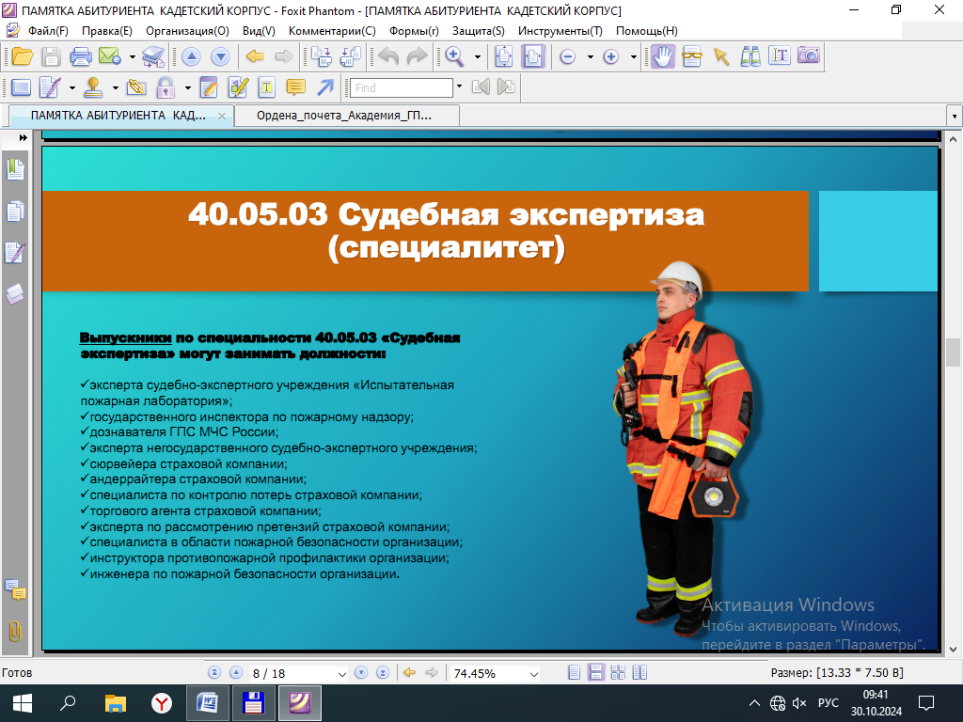

Slide 10
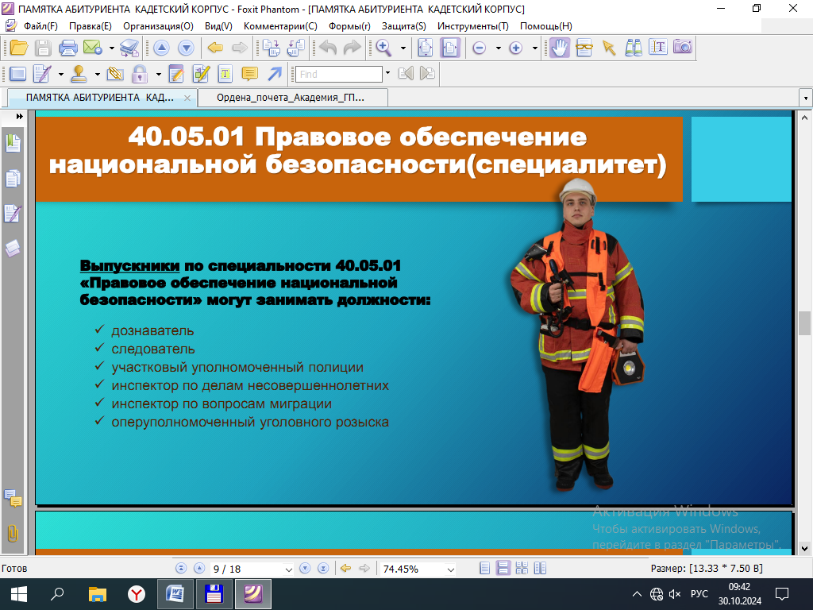

Slide 11
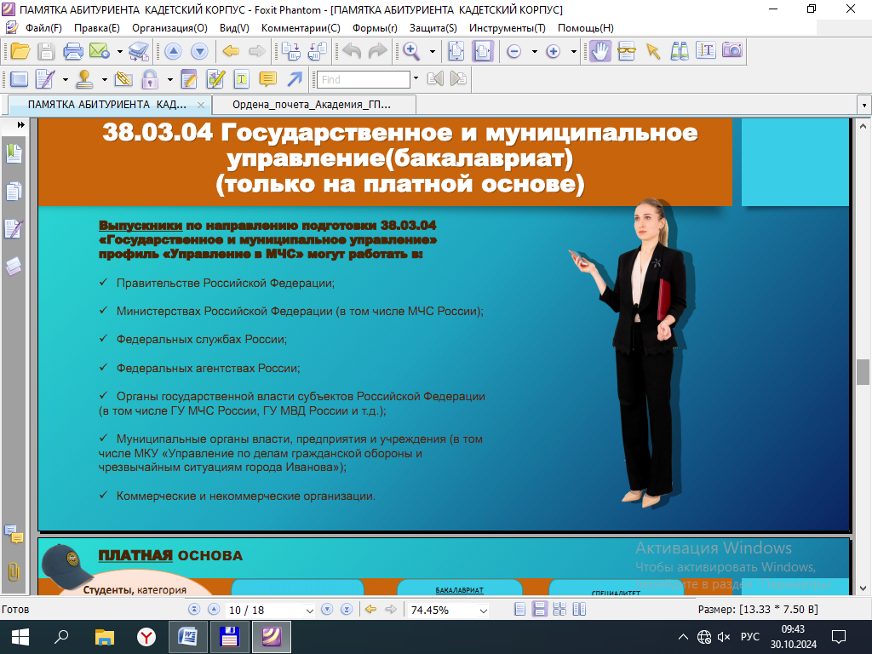

Slide 12
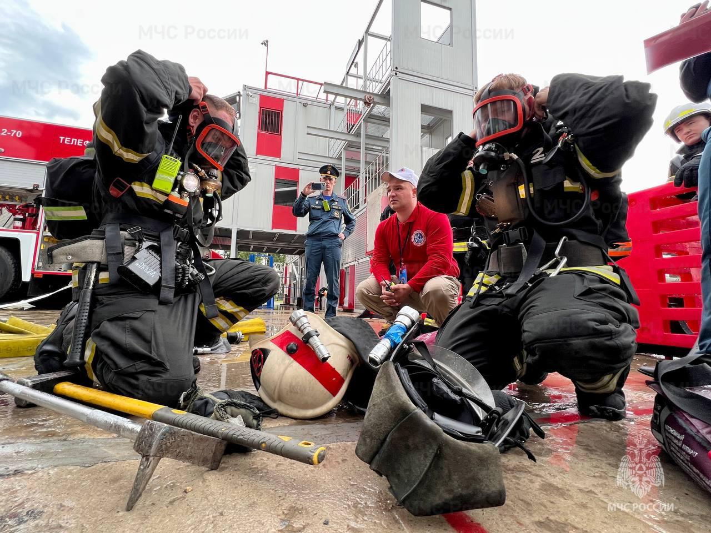
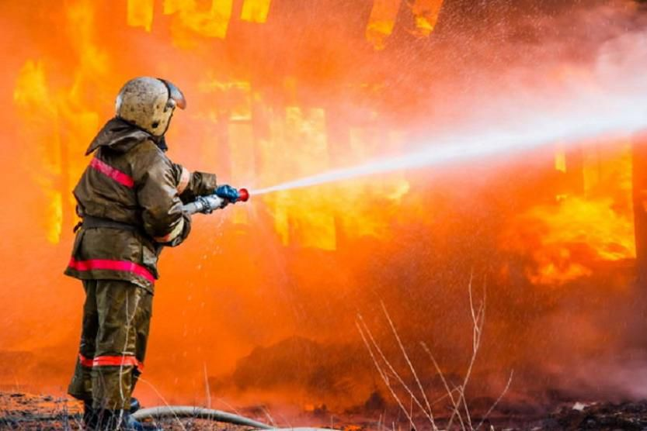
Выпускники Вузов МЧС России – это будущие специалисты инженерного профиля, которым предстоит заниматься ответственной работой – защищать население и территорию от чрезвычайных ситуаций.

Slide 13

По вопросам поступления обращаться в 57 ПСЧ (по охране г. Ртищево) 6 ПСО ФПС ГПС Главного управления МЧС России по Саратовской области (г. Ртищево, ул. пер. Школьный, д. 1) по телефону: 8845-40-4-21-21
(до 1 апреля).

Slide 14

Сделай правильный выбор!

